Slide 1
DEMOCRAȚIA UE
ÎN ACȚIUNE
Exprimă-ți părerea cu inițiativa cetățenească europeană
Unitatea 1
O scurtă prezentare a Uniunii Europene

Slide 2


Slide 3


Slide 4




Valorile
UE
”
„Uniunea se întemeiază pe valorile respectării demnității umane, libertății, democrației, egalității, statului de drept, precum și pe respectarea drepturilor omului, inclusiv a drepturilor persoanelor care aparțin minorităților. Aceste valori sunt comune statelor membre într-o societate caracterizată prin pluralism, nediscriminare, toleranță, justiție, solidaritate și egalitate între femei și bărbați.”
Articolul 2 din Tratatul de la Lisabona
Libertatea
Demnitatea umană
Egalitatea
Democrația
Statul de drept
Drepturile omului
Drepturile omului

Slide 5
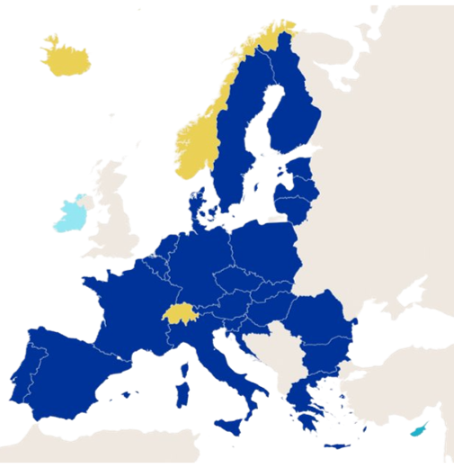

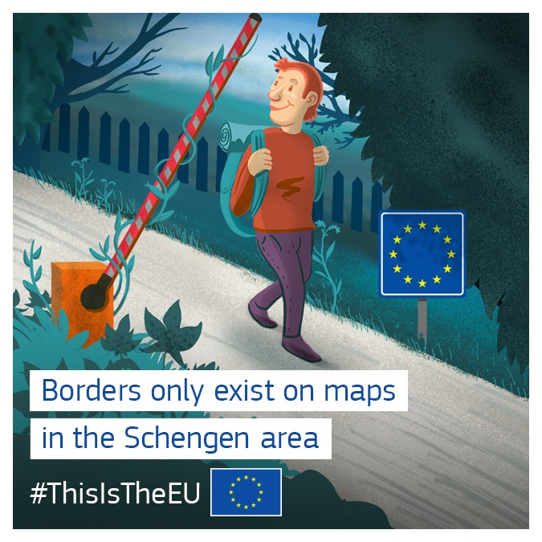
Spațiul Schengen
29
de țări*
Politică comună
în domeniul vizelor
pentru vizitatorii externi
*La 1 ianuarie 2025
Fără frontiere între membri

Slide 6
Membrii actuali ai spațiului Schengen
13
8
21
28
7
1 Austria
2 Belgia
3 Bulgaria
4 Croația
5 Cehia
6 Danemarca
7 Estonia
8 Finlanda
9 Franța
10 Germania
11 Grecia
12 Ungaria
13 Islanda
14 Italia
15 Letonia
15
16 Liechtenstein
17 Lituania
18 Luxemburg
19 Malta
20 Țările de Jos
21 Norvegia
22 Polonia
23 Portugalia
24 România
25 Slovacia
26 Slovenia
27 Spania
28 Suedia
29 Elveția
6
17
20
22
2
10
18
5
25
16
1
12
9
29
26
4
24
14
3
23
27
11
19

Slide 8

Piața unică și uniunea vamală
Mărfurilor
Libera
circulație
a:
Capitalurilor
Persoane
Serviciilor

Slide 9
În ce domenii poate să legifereze UE?
Uniunea vamală
Piața unică
Transport
Migrație și afaceri interne
Normele în materie de concurență
Ocuparea forței de muncă și afaceri sociale
Rețele transeuropene
Sănătatea publică
Politica monetară
Agricultură
Energie
Cercetare și spațiu
Comerț
Pescuit
Justiție
Cooperarea pentru dezvoltare și ajutorul umanitar
Plante și animale marine
Mediu
Drepturi fundamentale
Protecția consumatorilor

Slide 10
Domenii în care UE poate sprijini acțiunile naționale
Sănătatea publică
Protecția civilă
Industrie
Cooperarea administrativă
Cultură
Educație, formare profesională, tineret și sport
Turism

